Slide 1

«СЕВЕР»
ДОБРОВОЛЬЧЕСКОЕ ОБЪЕДИНЕНИЕ
ВСТУПИТЬ

Slide 2
ДОБРОВОЛЬЧЕСТВО
МЕДИА
КУЛЬТУРА
СОЦИУМ
- фото/видеосъёмка
- редакция
- ведение группы
- работа за сценой
- написание сценариев
- организация мероприятий
- участите в мероприятиях
- аниматорство

Slide 3
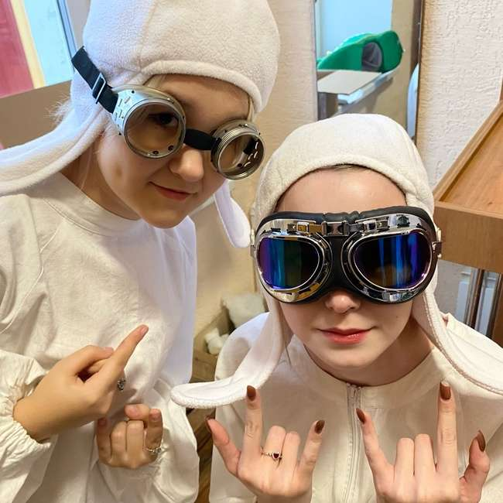
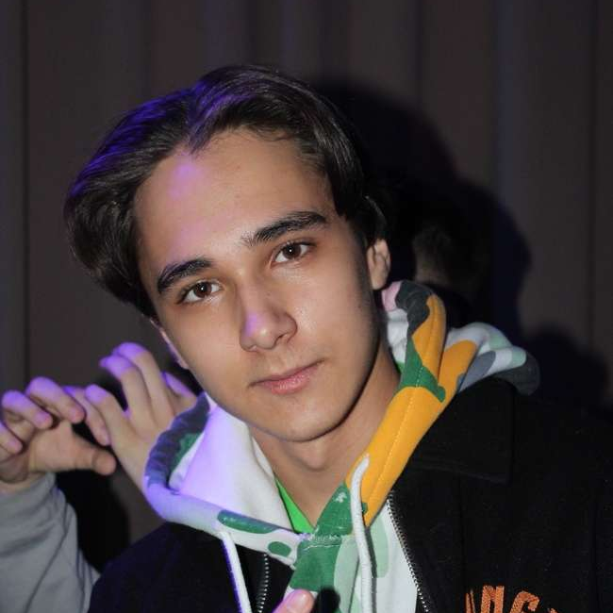
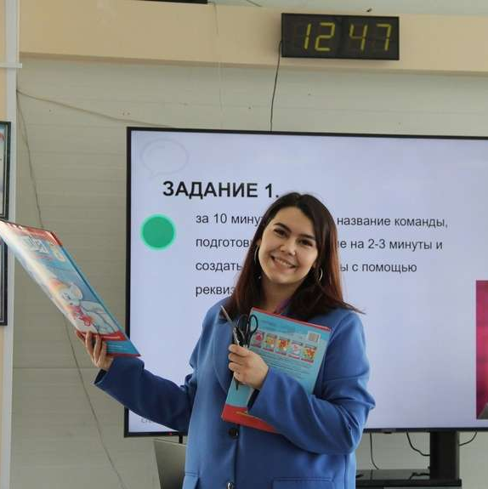
ЧТО ДАЁТ ДОБРОВОЛЬЧЕСТВО
Возможность проявить себя
Знакомства
Опыт и навыки
Круг общения РЕАЛЬНО влияет на твоё будущее, если ты не хочешь стоить жизнь своей мечты
В мире ДЕЙСТВИТЕЛЬНО возможностей больше, чем ты можешь себе представить
Опыт и навыки выведут тебя на НОВЫЙ уровень жизни и дадут больше возможностей для реализации

Slide 4
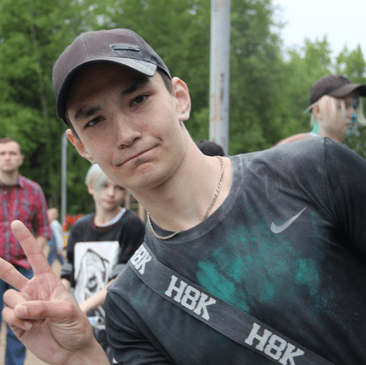
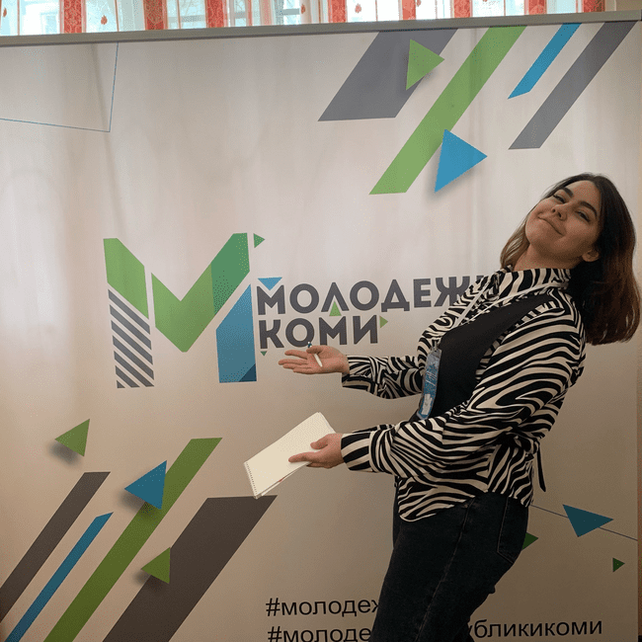
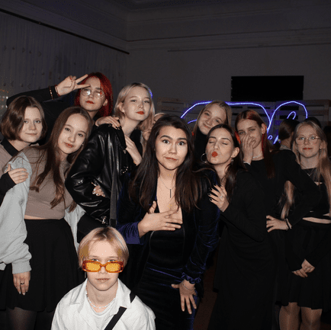
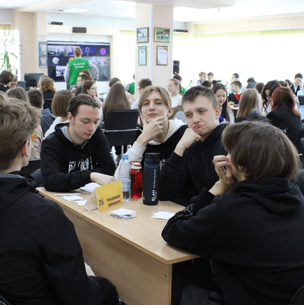
ОБРЕТЕНИЕ МИНИ-СЕМЬИ, КОТОРОАЯ ПО МАСШТАБУ ВООБЩЕ НЕ МИНИ
НАБОР НАВЫКОВ, КОТОРЫЕ ПОМОГУТ РЕАЛИЗОВАТЬ СЕБЯ БЫСТРЕЕ ЧЕМ СВЕРСТНИКИ
БЫТЬ ГЛАВНЫМ АКТИВОМ ГОРОДА И УЧАСТВОВАТЬ В ГОРОДСКИХ МЕРОПРИЯТИЯХ
ВОЗМОЖНОСТЬ УЗНАВАТЬ И УЧАСТВОВАТЬ ВО ВСЕРССИЙСКИХ ФОРУМАХ

Slide 5
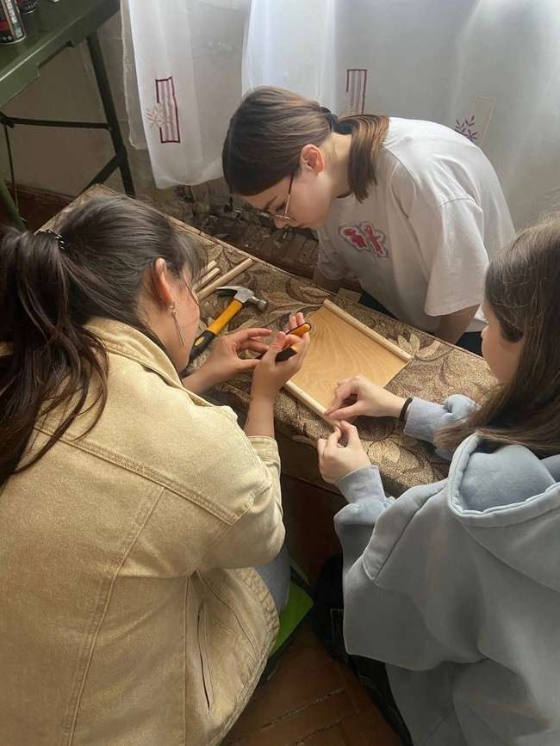
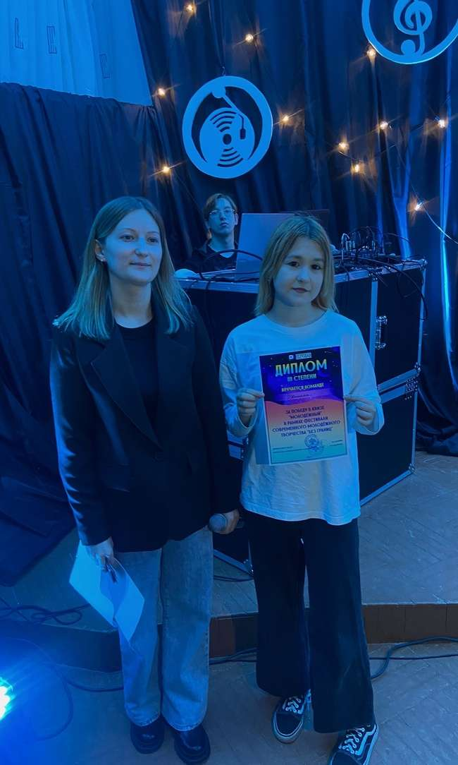
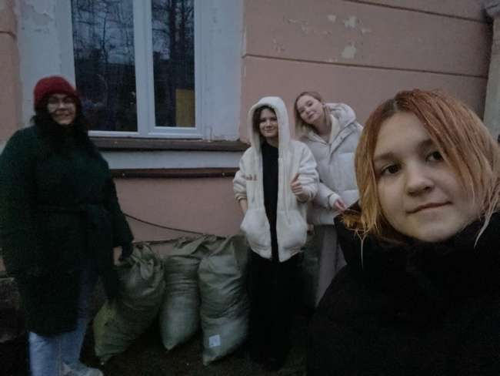
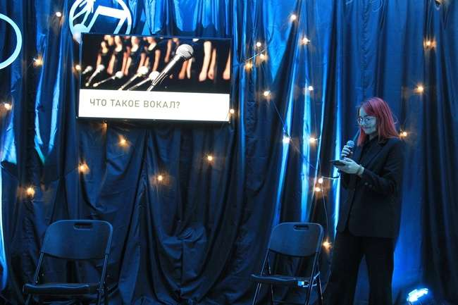
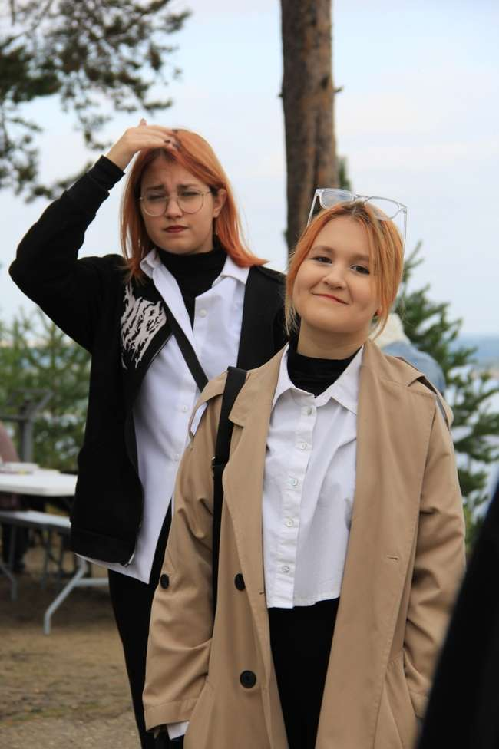
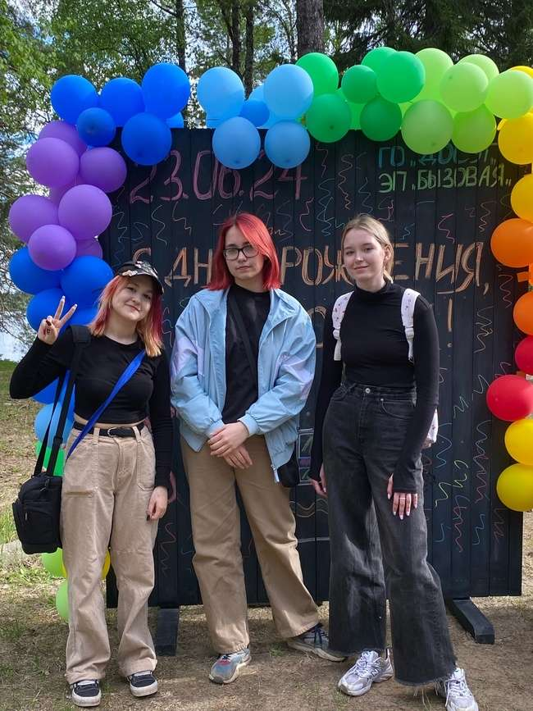
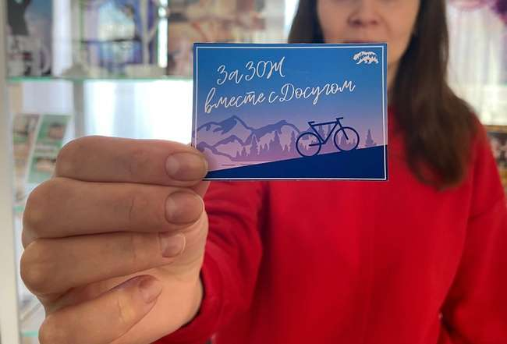
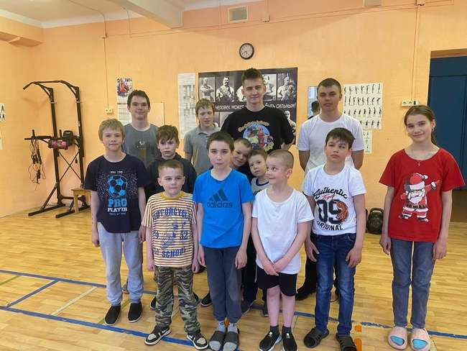
2024 год запомнился!

